Slide 1

第14章 利用SVD简化数据
ApacheCN 你装逼的选择
author 山上有棵树

Slide 2
1. 章节内容
章节内容：
* SVD矩阵分解
* 推荐引擎
* 利用SVD提示推荐引擎的性能

Slide 3
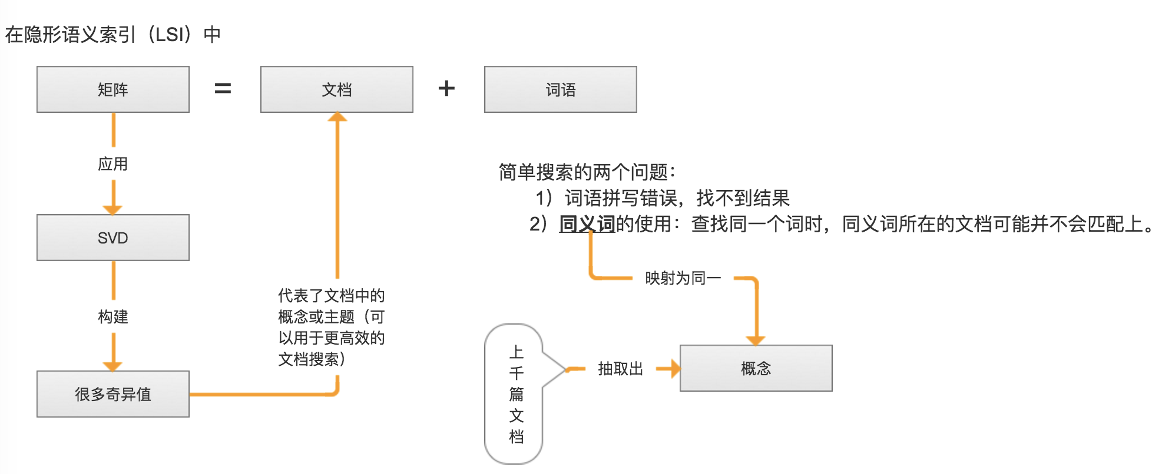
2.SVD运用
2.1 什么是SVD？
奇异值分解(SVD)：提取特征信息的方法.可以把SVD看成是从噪声数据中抽取相关特征。
2.2 SVD的优缺点
优点：简化数据，去除噪声，提高算法的结果。
缺点：数据的转换可能难以理解。
使用的数据类型：数值型数据。
2.3 隐性语义索引：矩阵 = 文档 + 词语
是最早的SVD应用之一。我们称利用SVD的方法为隐性语义索引（LSI）或隐性语义分析（LSA）。

Slide 4

3.SVD矩阵分解
3.1 SVD矩阵分解
SVD 是矩阵分解的一种类型，而矩阵分解是将数据矩阵分解为多个独立部分的过程。
矩阵分解可以将原始矩阵表示成新的易于处理的形式，这种新形式时两个或多个矩阵的乘积。（类似代数中的因数分解）
举例：如何将12分解成两个数的乘积？（1，12）、（2，6）、（3，4）都是合理的答案。
SVD 时矩阵最常见的分解技术。
SVD将原始的数据集矩阵Data分解成三个矩阵U、∑、V^{T}。
举例：如果原始矩阵Data是m行n列，那么U、∑、 V^{T} 就分别是m行m列、m行n列和n行n列。
上述分解中会构建出一个矩阵∑，该矩阵只有对角元素，其他元素均为0。另一个惯例就是，∑的对角元素是从大到小排列的。这些对角元素称为奇异值，它们对应原始矩阵Data的奇异值。
奇异值与特征值是有关系的。这里的奇异值就是矩阵 Data * Date^{T} 特征值的平方根。
一个普遍的事实：在某个奇异值的数目（r 个）之后，其他的奇异值都置为0。这意味着数据集中仅有r个重要特征，而其余特征则都是噪声或冗余特征。
3.2 用python实现SVD（见代码）

Slide 5


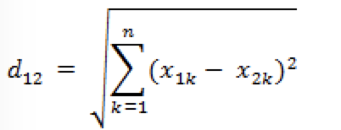
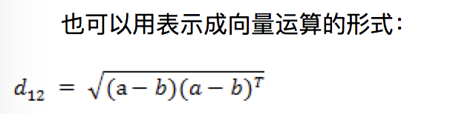
4. 推荐引擎
4.1 基于协同过滤的推荐引擎
协同过滤：是通过将用户和其他用户的数据进行对比来实现推荐的。
当知道了两个用户或两个物品之间的相似度，我们就可以利用已有的数据来预测未知用户的喜好。
4.2 相似度计算
1）欧氏距离：指在m维空间中两个点之间的真实距离，或者向量的自然长度（即改点到原点的距离）。二维或三维中的欧氏距离就是两点之间的实际距离。
a. 二维平面上两点a(x1,y1)与b(x2,y2)间的欧氏距离：
b. 三维空间两点a(x1,y1,z1)与b(x2,y2,z2)间的欧氏距离：
c. 两个n维向量a(x11,x12,…,x1n)与 b(x21,x22,…,x2n)间的欧氏距离：
相似度= 1/(1+距离)，物品对越相似，它们的相似度值就越大（距离越小越相似）。
2）皮尔逊相关系数：度量的是两个向量之间的相似度。
相对欧氏距离的优势：它对用户评级的量级并不敏感。
皮尔逊相关系数的取值范围从 -1 到 +1，通过函数0.5 + 0.5*corrcoef()这个函数计算，把值归一化到0到1之间。

Slide 6
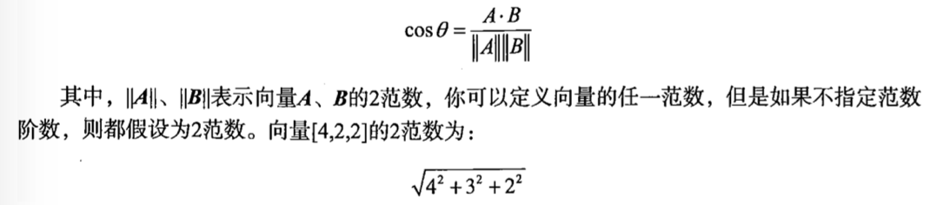
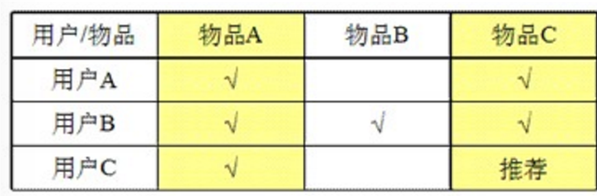
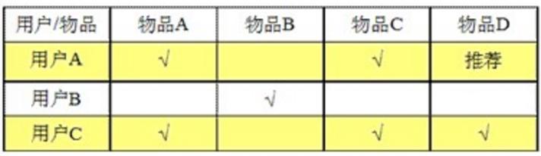
4. 推荐引擎
3）余弦相似度：计算的是两个向量夹角的余弦值。
如果夹角为90度，则相似度为0；如果两个向量的方向相同，则相似度为1.0。
余弦相似度的取值范围也在-1到+1之间。
4.3 基于物品的相似度和基于用户的相似度：
物品比较多则选择用户相似度，用户比较多则选择物品相似度。
1）基于物品的相似度：计算物品之间的距离的方法。
基于物品相似度计算的时间会随物品数量的增加而增加。
2）基于用户的相似度：计算用户距离的方法。
基于用户的相似度计算的时间则会随着用户数量的增加而增加。
4.4 推荐引擎的评价
最小均方根误差(RMSE)：推荐引擎评价的指标，先计算均方误差然后取其平方根。

Slide 7
5. 示例（看代码）
5.1 推荐未尝过的菜肴
1）寻找用户没有评级的菜肴，即在用户-物品矩阵中的0值；
2）在用户没有评级的所有物品中，对每个物品预计一个可能的评级分数。这就是说，我们认为用户可能会对物品的打分（这个就是相似度计算的初衷）
3）对这些物品的评分从高到低进行排序，返回前N个物品。
5.2 利用SVD提高推荐效果
将矩阵降维
降维（dimensionality reduction）
如果样本数据的特征维度很大，会使得难以分析和理解。我们可以通过降维技术减少维度。
降维技术并不是将影响少的特征去掉，而是将样本数据集转换成一个低维度的数据集。
5.3 构建推荐引擎面临的挑战
1）在大规模的数据集上，SVD分解会降低程序的速度
2）存在其他很多规模扩展性的挑战性问题，比如矩阵的表示方法和计算相似度得分消耗资源。
3）如何在缺乏数据时给出好的推荐（冷启动问题，解决方案就是将推荐看成是搜索问题）

Slide 8
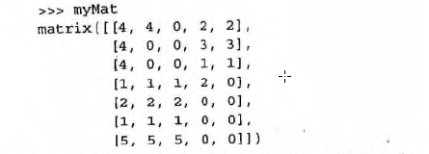
流程说明
前提： 用户明显多于物品
目标： 假设我们求第二个用户[4, 0, 0, 1, 1]，其中对没有打分的物品进行预测
流程：
1. 找到该用户，去除为0的列 [1, 2]， 并进行循环遍历。
2. 例如从该用户为0的第1列(从0开始)， 计算非0列[0, 3, 4] 的列向量和为0的
第1列的列向量的相似度(例如：欧氏距离相似度)
3. 预测打分=sum(各列的相似度*该用户该列的打分)/sum(各列的相似度)

Slide 9
Thanks God bless you

